Slide 1
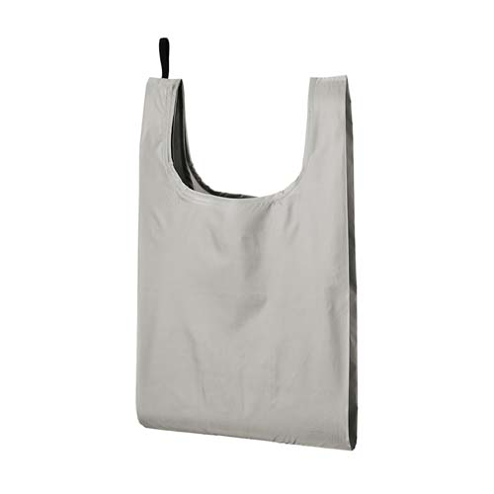
【提案書】
ポリマルシェバッグ(L)
特徴
大容量なLサイズですが折りたたむとコンパクトになる上、ポリエステル素材のため軽量で携帯にも便利なマルシェバッグです。お買い物用などに丁度良く、ノベルティ用等にもおすすめ。
納期
納期スペース
仕様
素材：ポリエステル 他
サイズ：本体／約320×360（持ち手含む530）（mm）・持ち手／約50×170（mm）・折りたたみマチ／約200（mm）
容量：約16L
注意事項：選択不可
備考：洗濯不可
お見積
お見積りスペース

